Slide 1
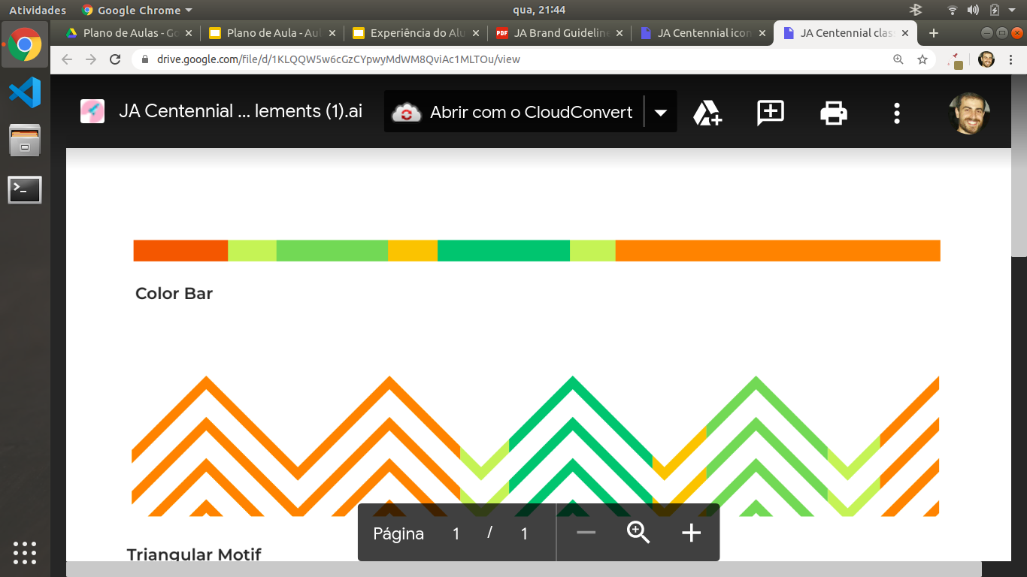
Meu Primeiro Site
Responsividade + Web Design

Slide 2
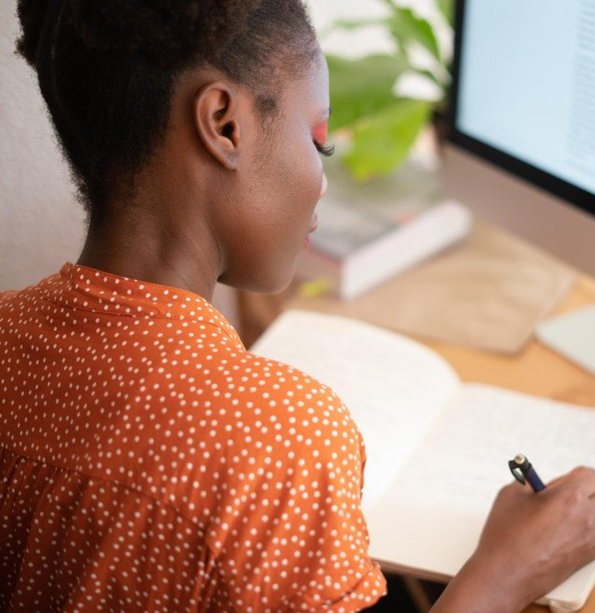
Conteúdo
O que é responsividade;
Boas Práticas;
Meta Viewport;
Media Queries;
@media;
Exemplos;
Banco de imagens e ícones gratuitos;

Slide 3
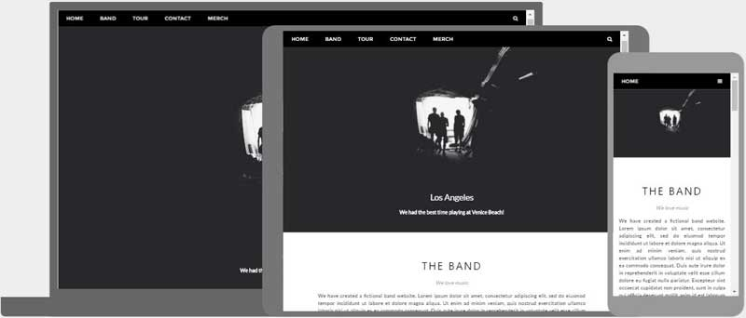
Design Web Responsivo

Slide 4

Responsividade
O Web design responsivo é sobre o uso de HTML e CSS para redimensionar, ocultar, reduzir ou ampliar automaticamente um site, para torná-lo bom em todos os dispositivos (desktops, tablets e telefones). font: W3C

Slide 5
Viewport
Para criar um site responsivo, adicione a seguinte tag <meta> em todas as suas páginas da web, exemplo:
<meta name="viewport" content="width=device-width, initial-scale=1.0">
Isso definirá a janela de visualização da sua página, que fornecerá ao navegador instruções sobre como controlar as dimensões e a escala da página.

Slide 6
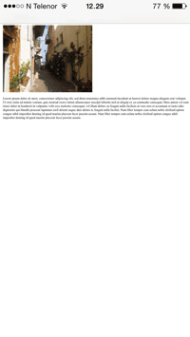
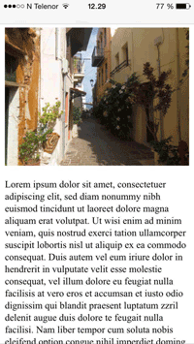
Viewport
Aqui está um exemplo de uma página da web sem a meta tag da viewport e a mesma página da web com a meta da viewport:
sem viewport
com viewport

Slide 7

max-width
Se a propriedade de largura máxima estiver definida como 100%, a imagem será reduzida se for necessário, mas nunca será maior que o tamanho original:
<img src="img_girl.jpg" style="max-width:100%;height:auto;">

Slide 8
Tamanho de Texto Responsivo
O tamanho do texto pode ser definido com uma unidade "vw", o que significa "viewport: largura da janela de exibição".
Dessa forma, o tamanho do texto seguirá o tamanho da janela do navegador:
<h1 style="font-size:10vw">Hello World</h1>

Slide 9
Media Queries
Além de redimensionar texto e imagens, também é comum usar “media queries” em páginas da web responsivas.
Com “media queries”, você pode definir estilos completamente diferentes para diferentes tamanhos de navegador.

Slide 10
Media Queries
Além de redimensionar texto e imagens, também é comum usar “media queries” em páginas da web responsivas.
Com “media queries”, você pode definir estilos completamente diferentes para diferentes tamanhos de navegador. Exemplo de código que é ativado quando a tela ficar igual ou menor que 800px;
@media screen and (max-width: 800px) {
.left, .main, .right {
width: 100%;
}
}

Slide 11
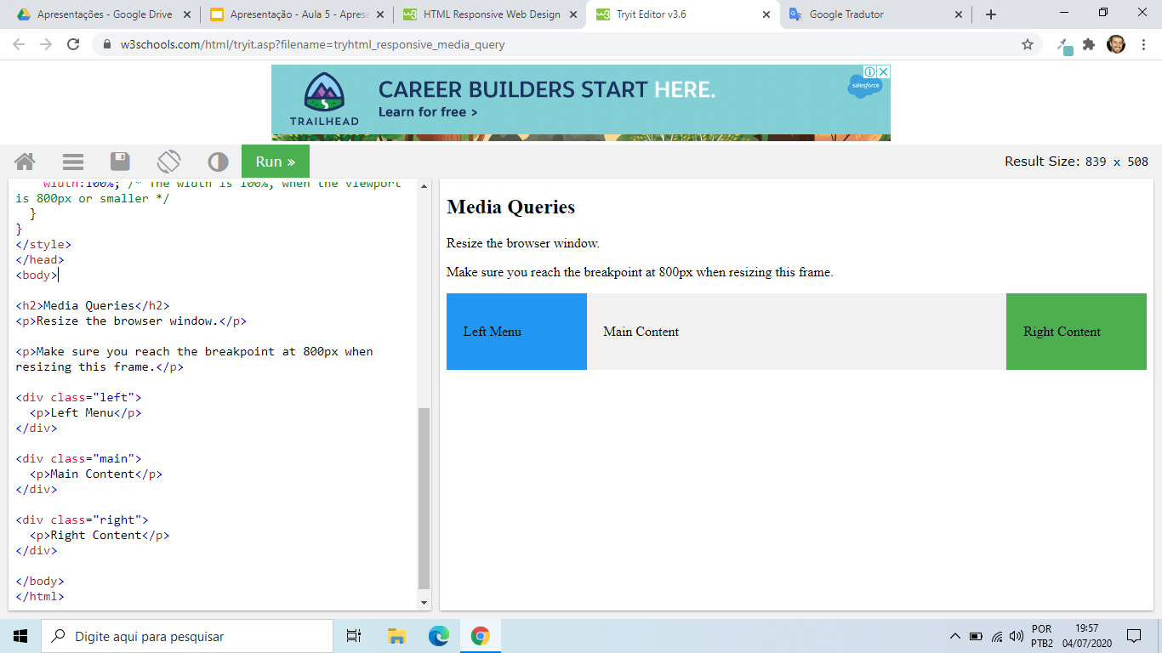
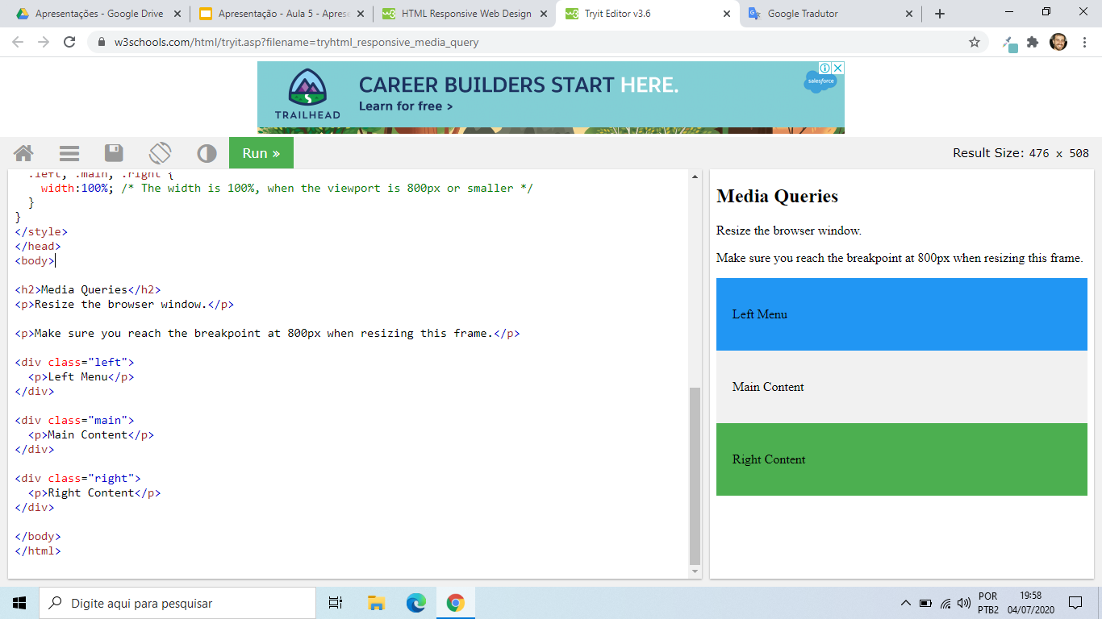
Media Queries
Acessar o exemplo

Slide 12
Exercício: Media Queries
Criar três divs com cores diferentes, ocupando cada uma 33% da tela, que quando estão com mais de 800px ficam lado a lado na mesma linha;
Quando o navegador ficar com 800px ou menor o sistema coloca as divs uma embaixo da outra;

Slide 13
display: block
A declaração display: block faz com que o elemento HTML seja renderizado como bloco, tal como os parágrafos e os cabeçalhos o são.
Um bloco contém um espaço em branco tanto em cima como embaixo e não permite outros elementos HTML ao lado, exceto quando tiver sido declarado ao contrário (por exemplo, declarar a propriedade float para o elemento próximo ao bloco).
Utilizar essa propriedade para os elementos para resolução pequenas, cria estrutura de blocos para facilitar a leitura;

Slide 14
visibility: hidden
Alguns elementos podem ser omitidos da tela para deixar a visualização do usuário mais simples em telas menores;
h2 {
visibility: hidden;
}

Slide 15
Cuidado com as imagens
Escolha imagens e ilustrações de preferência .SVG ou .PNG
SVG (Scalable Vector Graphics) gráficos vetoriais escalonáveis;
Umas das principais características dos gráficos vetoriais, é que não perdem qualidade ao serem ampliados.
Uma boa ferramenta para converter e melhorar imagens em vetores (https://www.vectorizer.io/)

Slide 16
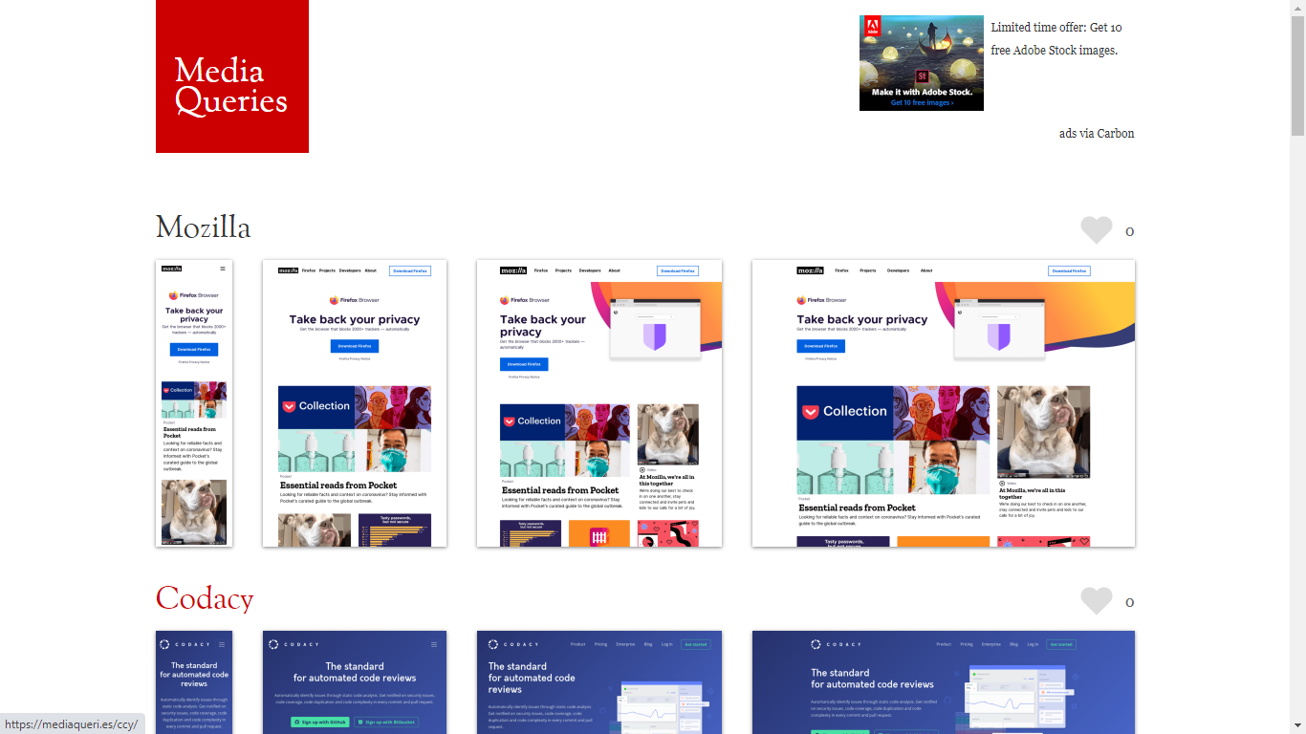
Referências de Sites Adaptados
https://mediaqueri.es/

Slide 17
Design do Sites
Design de aplicativos da Web envolvem os padrões de criação e renderização de páginas da Web, incluindo HTML, CSS, SVG e outras tecnologias para aplicativos da Web ("WebApps");
Cuidados ao desenvolver o seu site:
Padrão de cores;
Fontes escolhidas;
Diagramação;
Imagens e Ícones;

Slide 18
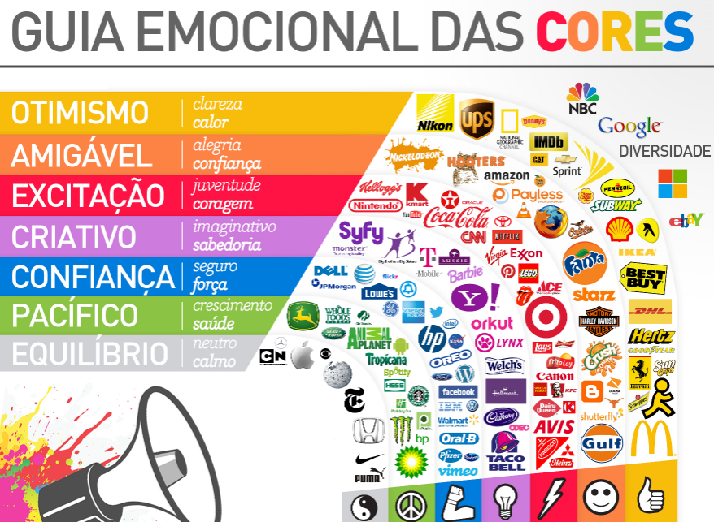

Slide 19
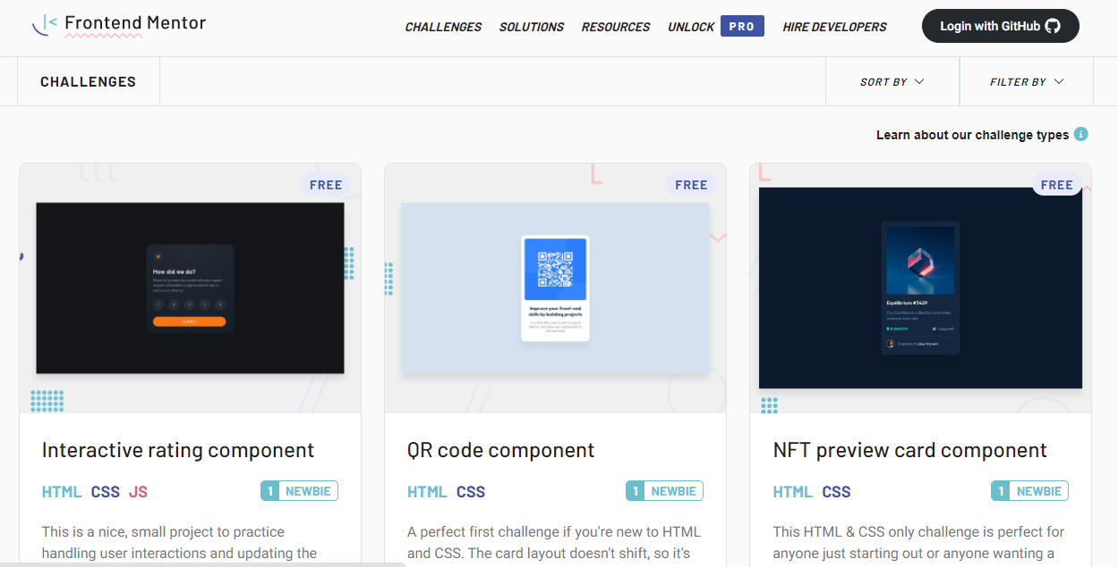

Slide 20
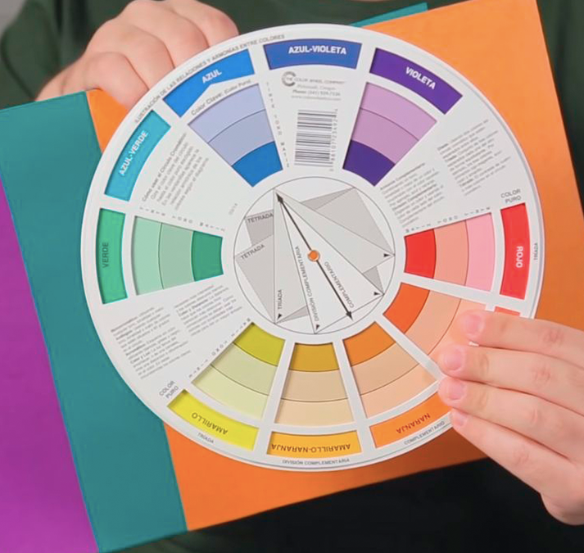
Cores
A escolha das cores que vocês irá utilizar no seu site é fundamental para alcançar os seus objetivos de comunicação;
Na teoria das cores podemos entender como a cor age no ser humano e como podemos utilizar isso a nosso favor, manipulando as cores para passar uma determinada mensagem ou transmitir determinada sensação.

Slide 21
Cores
Aqui vão algumas ferramentas que ajudam você a escolher as cores para o seu site:
color.adobe.com
https://coolors.co/
https://paletton.com/
https://flatuicolors.com/

Slide 22
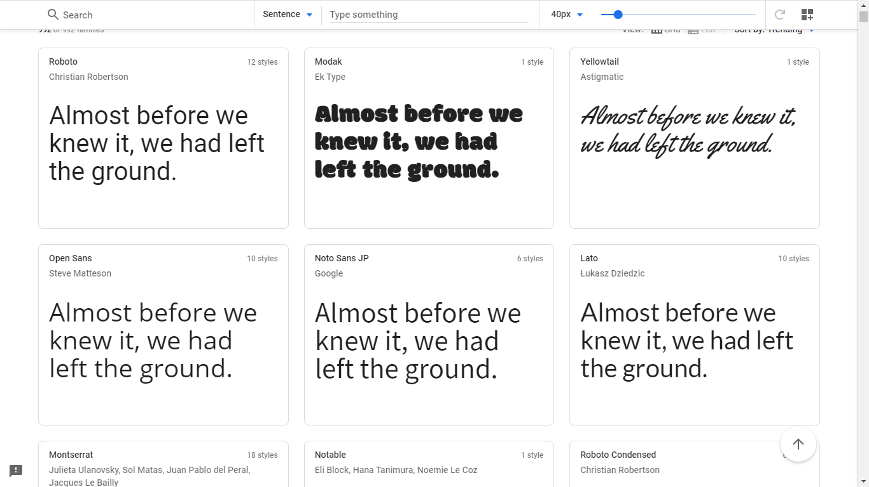

Tipografia
A escolha das fontes dos textos que você irá utilizar no seu site são tão importantes quanto os outros elementos visuais que você utilizará na sua página;
Combinar fontes que se complementam e que expressam elementos da ideia do seu projeto;
Se você for fazer um projeto de uma empresa formal e séria, é importante utilizar linhas retas e com poucos efeitos.

Slide 23
Tipografia
Alguns sites para conhecer e estudar mais sobre fontes:
Google Fontes
Guia de Fontes - Canva

Slide 24
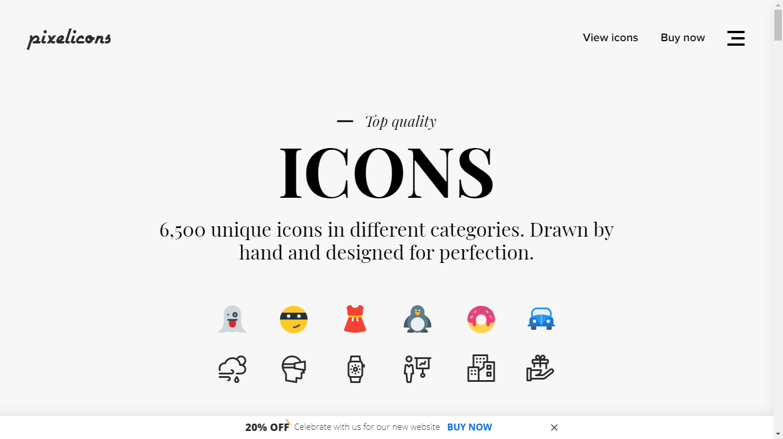

Slide 25
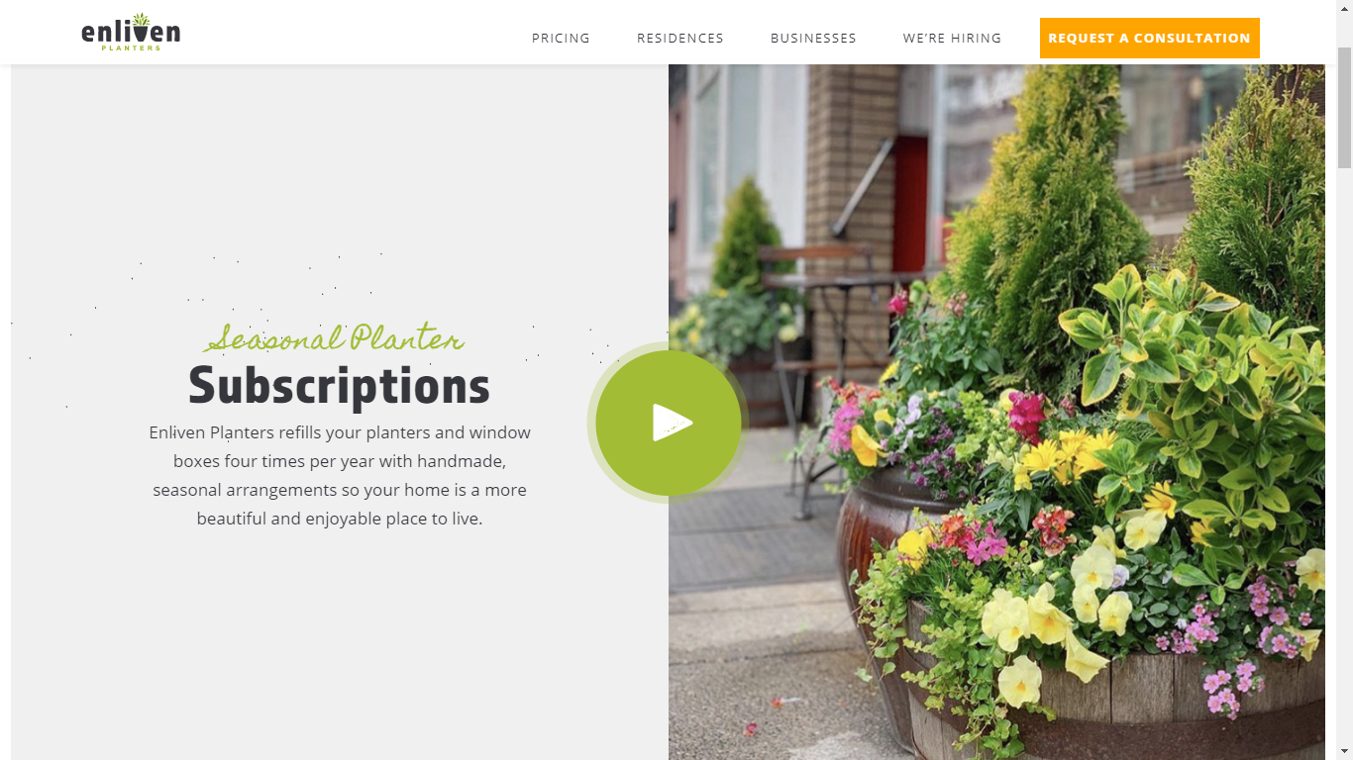

Slide 26
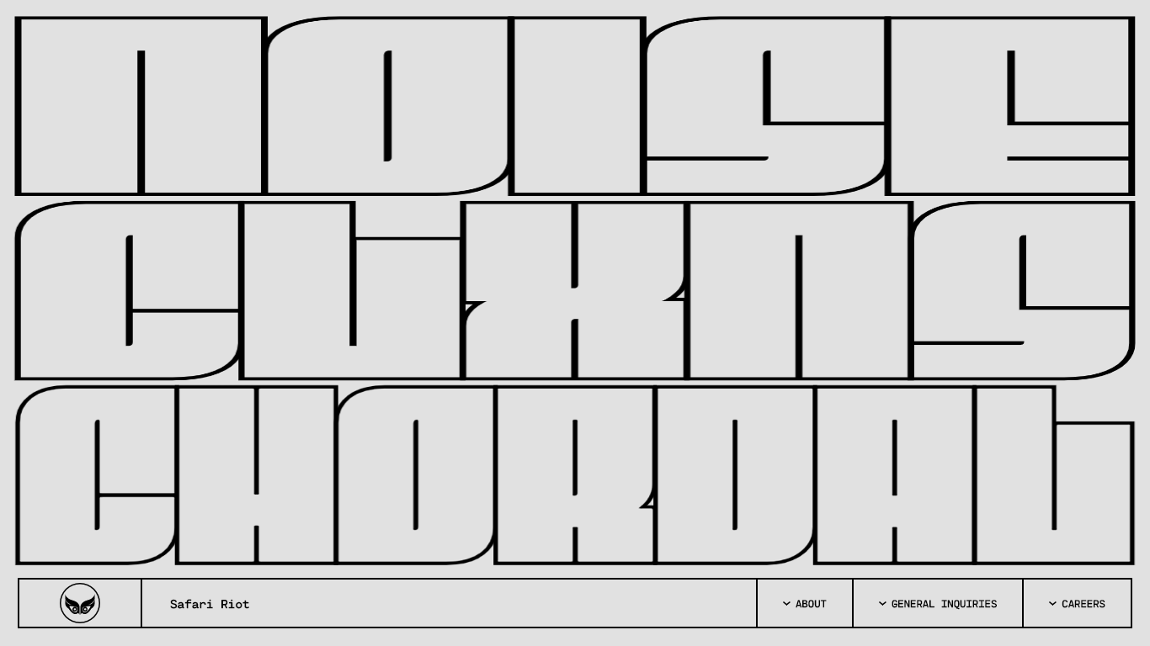

Slide 27


Slide 28
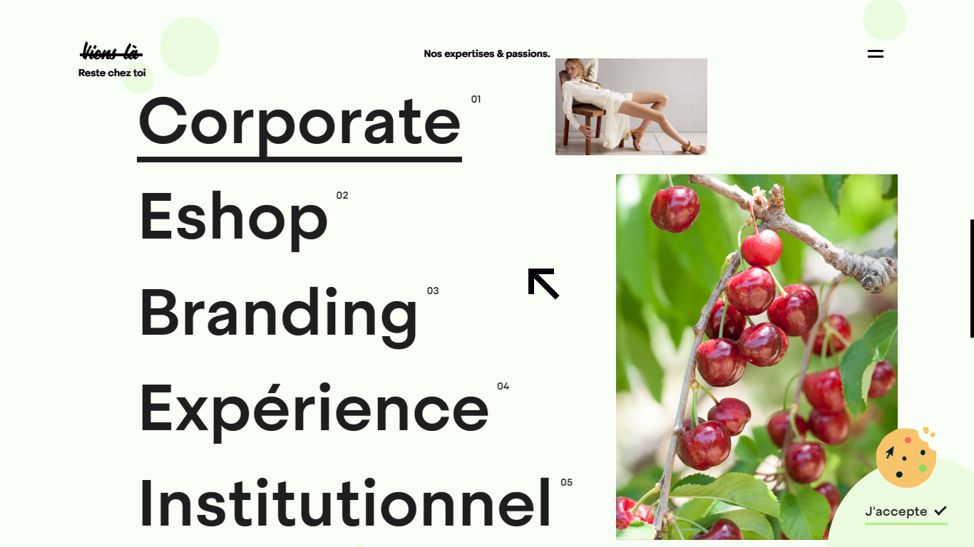

Slide 29
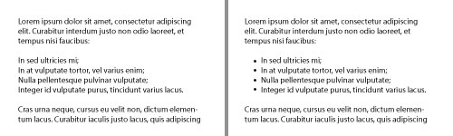
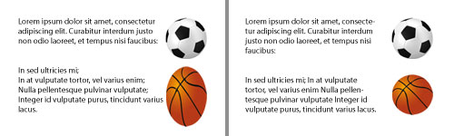
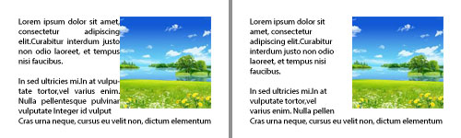
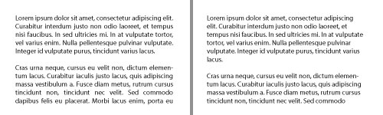
Diagramação
Um site com textos e caixas desorganizados não apresentam profissionalismo;
Tente seguir padrões no alinhamento dos seus parágrafos imagens e elementos;
Deixamos uma lista de dicas para você tomar cuidado quando configurar o conteúdo do seu site:

Slide 30
Diagramação / Dicas (1/2)
Deixe seu texto respirar. Longos blocos de texto fazem a leitura ficar cansativa. Experimente fazer parágrafos menores;
Mescle imagens com o texto;
Evite usar fontes e cores diferentes das que o site já possui;
Evite usar textos justificados. Eles podem até ficar bonitos, mas deixam seus leitores mais cansados;
Respeite a hierarquia da informação. Os títulos devem ser maiores que os subtítulos e os subtítulos devem ser diferentes do texto em si;

Slide 31
Diagramação / Dicas (2/2)
Quando trabalhar com tópicos, use margens e bullets (aquelas bolinhas na frente do texto). Isso fará com que a lista se separe do texto principal e se torne mais agradável de ler;
Ao colocar mais de uma imagem no mesmo artigo, tente deixar todas com a mesma dimensão, mas sem distorcê-las ou amassá-las;
Ao usar imagens para ilustrar o texto, use margens. O texto colado na imagem deixa o leitor desconfortável.
Mais dicas no site Conceito Ideal.

Slide 32
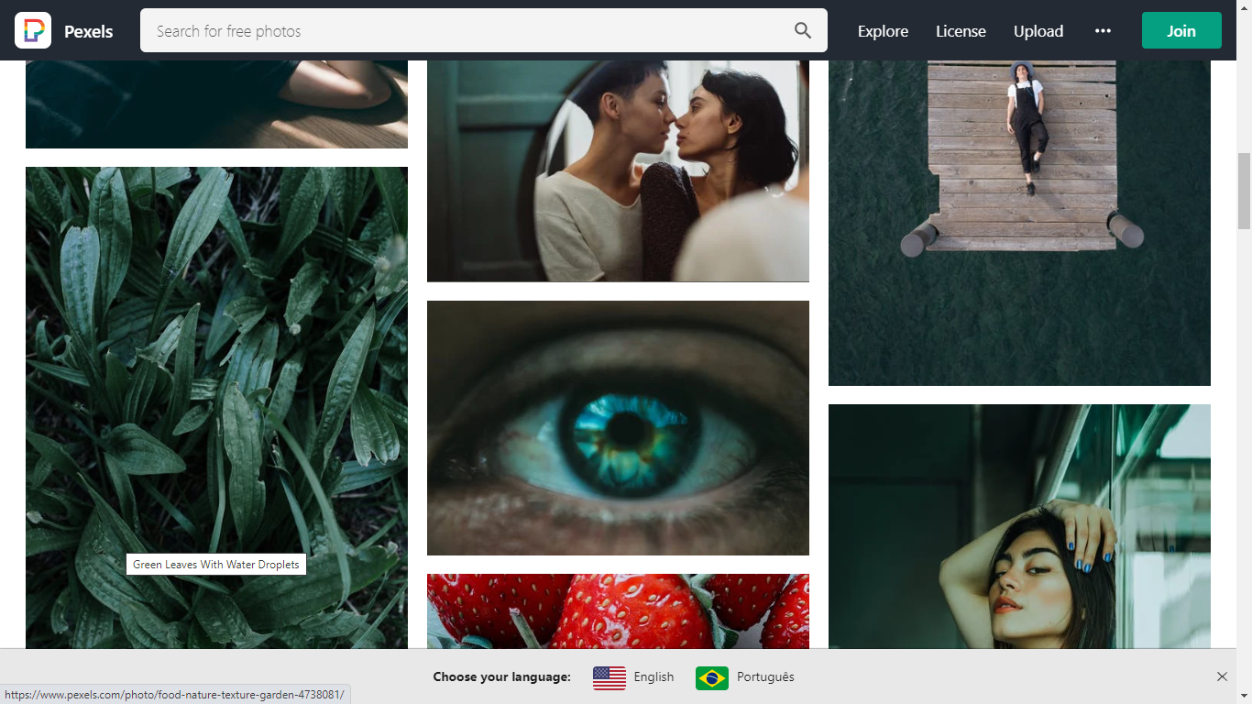
Imagens
Tome cuidado para utilizar imagens livres e gratuitas;
Nem todas as imagens que você encontra na internet podem ser utilizadas em seu site, muitas dessas imagens tem direitos de uso vinculados;
Por isso é importante buscar imagens em bancos de imagens e ícones gratuitos;

Slide 33
pexels

Slide 34
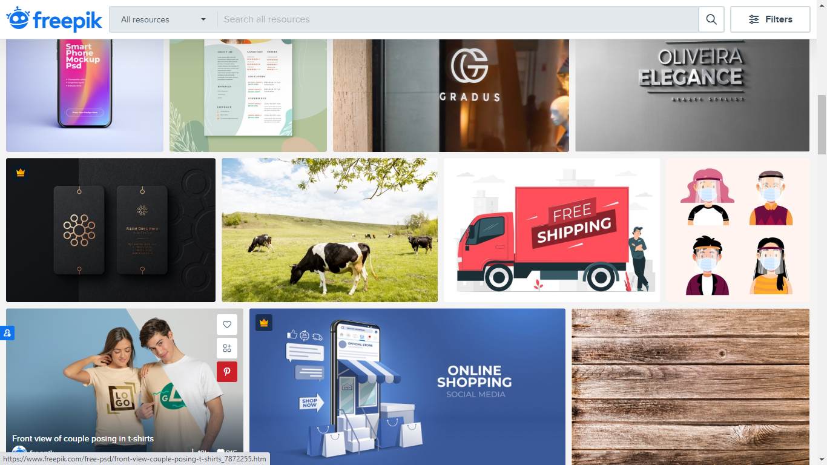
freepik

Slide 35
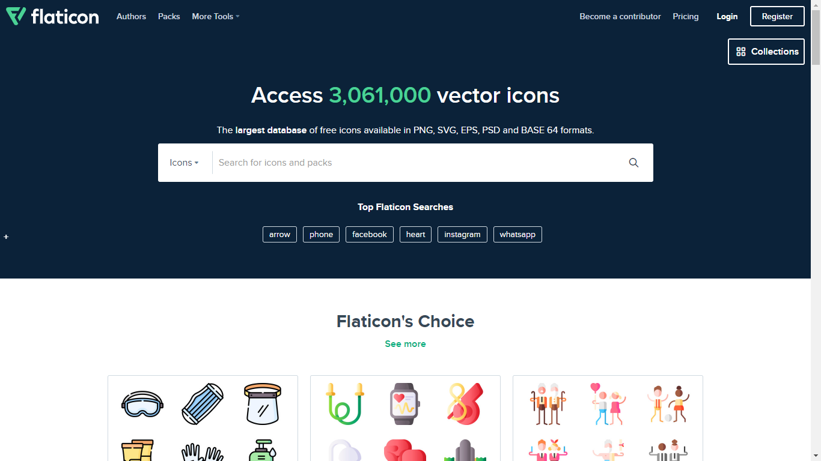
flat icon

Slide 36
Exercício
Vamos trabalhar no Projeto de Nosso Primeiro site e deixá-lo responsivo e com um design web ainda mais bonito!!!

